Slide 1



ÂM NHẠC
KHỞI ĐỘNG

Slide 2




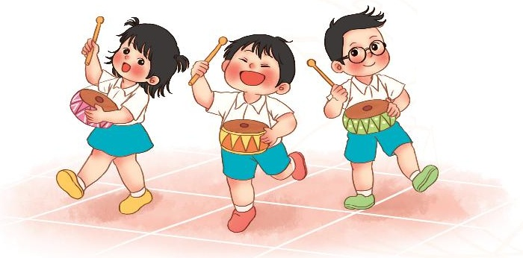



XEM TRANH ĐOÁN TÊN BÀI ĐỌC NHẠC
BAN NHẠC ĐÔ – RÊ - MI

Slide 3

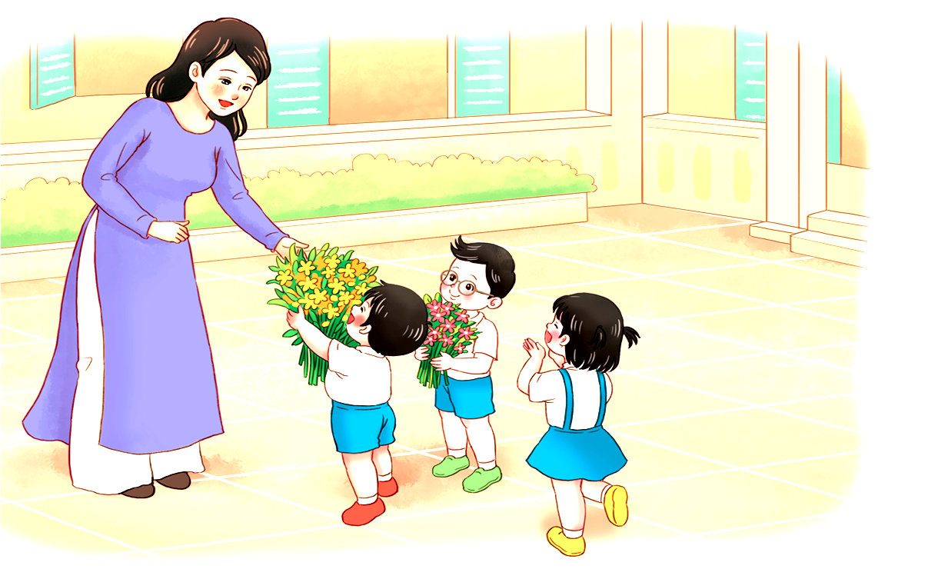
Tiết 11
Ôn tập đọc nhạc:
BAN NHẠC ĐÔ – RÊ - MI
Nghe nhạc:
NHỮNG BÔNG HOA NHỮNG BÀI CA

Slide 4

Ôn tập Đọc nhạc
BAN NHẠC ĐÔ – RÊ - MI

Slide 5

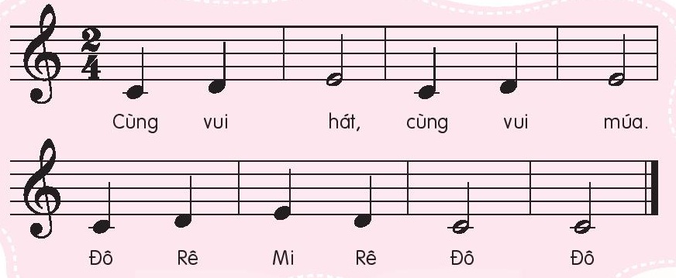
BAN NHẠC ĐÔ-RÊ-MI
Nghe giai điệu

Slide 6

ĐỌC NHẠC
THEO KÍ HIỆU BÀN TAY

Slide 7
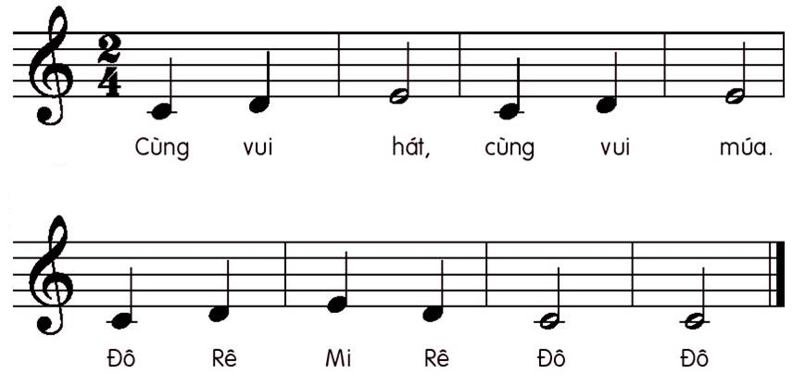


BAN NHẠC ĐÔ – RÊ - MI

Slide 8
ĐỌC NHẠC KẾT HỢP
VẬN ĐỘNG THEO NHỊP

Slide 9
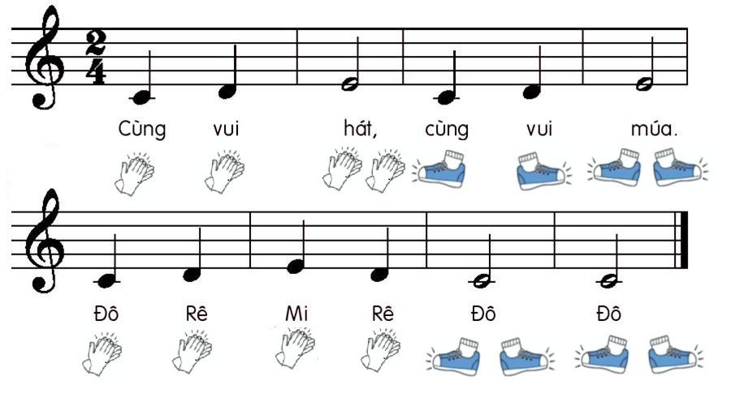
BAN NHẠC ĐÔ-RÊ-MI

Slide 10
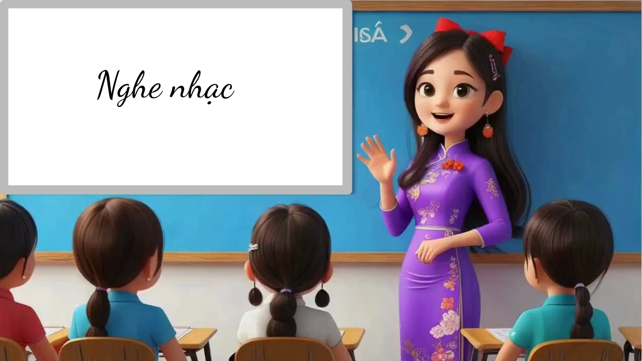

Slide 11
NGHE NHẠC
NHỮNG BÔNG HOA NHỮNG BÀI CA

Slide 12
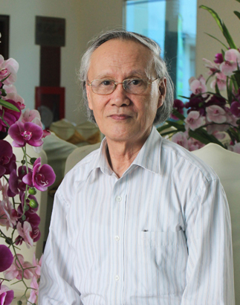
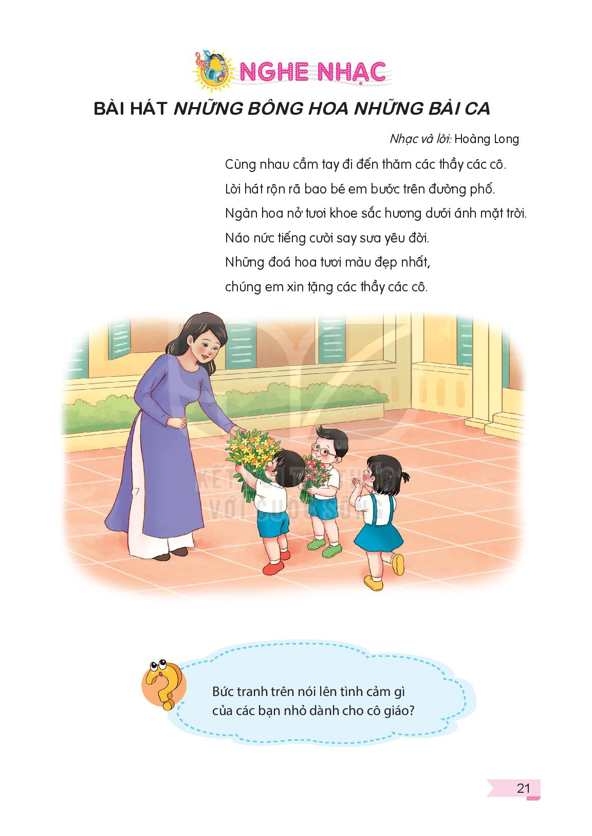
Nhạc sĩ: Hoàng Long

Slide 13
Nghe nhạc

Slide 14


NHỮNG BÔNG HOA NHỮNG BÀI CA
Hoàng Long
NGHE NHẠC
KẾT HỢP GÕ ĐỆM THEO NHỊP

Slide 16
GIÁO DỤC

Slide 17
NHỮNG BÔNG HOA NHỮNG BÀI CA
Hoàng Long
NGHE NHẠC KẾT HỢP
VẬN ĐỘNG THEO Ý THÍCH

Slide 19
Tiết 11
Ôn tập đọc nhạc:
BAN NHẠC ĐÔ – RÊ - MI
Nghe nhạc:
NHỮNG BÔNG HOA NHỮNG BÀI CA

Slide 20
